Slide 1

基于arm软核的智能游戏机设计
队伍名：3bits
队员：魏学静 魏泷 安星羿
Notes:
老师好，我们是3bits小队。

Slide 2
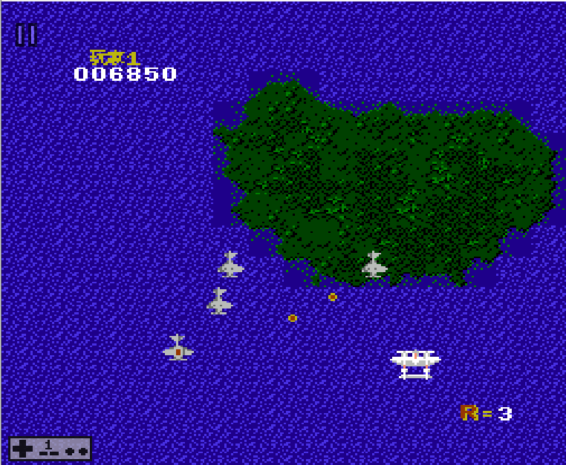
游戏方案
经典怀旧像素风的飞行射击类游戏
Notes:
我们对于游戏的选择是选择经典像素风格的飞行射击游戏。

Slide 3
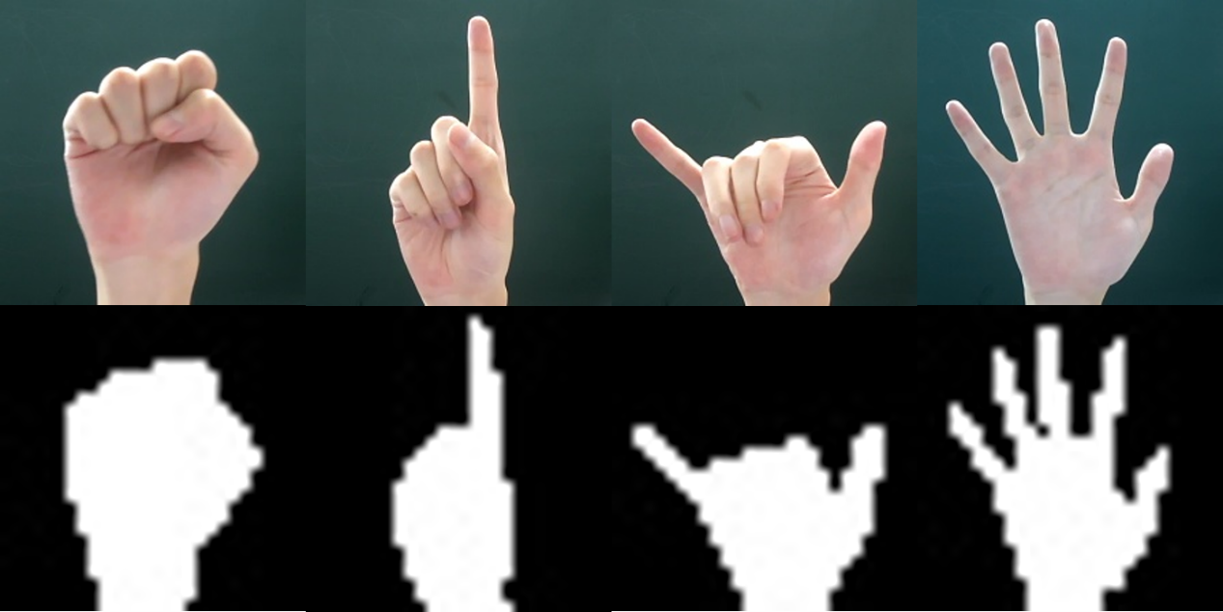
智能环节方案
手势识别
Notes:
智能环节部分，我们采用手势识别的方案实现用户和游戏的智能交互

Slide 4
SoC总体架构
Notes:
我们设计的SoC总体架构如图所示，我们设计了响应的游戏引擎，包括图像处理引擎PPU和音效处理引擎APU，以及我们的智能部分的加速器

Slide 5
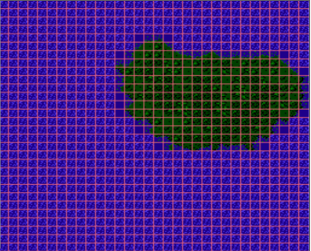
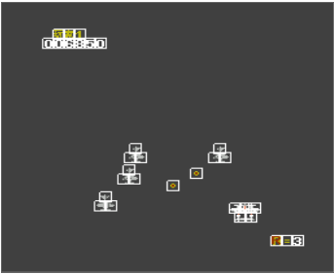
图像处理单元PPU
背景background 活动单位sprite（精灵）
tile，方块/瓦片
Notes:
这些画面由背景和活动单位组成，同时他们均有一个一个小的图案方块组成

Slide 6
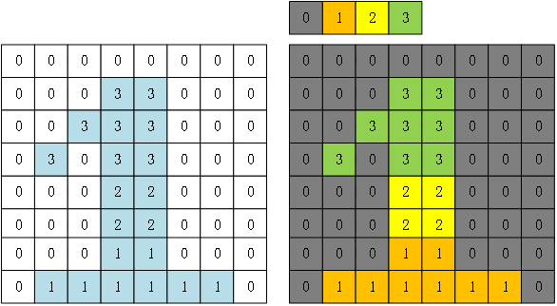
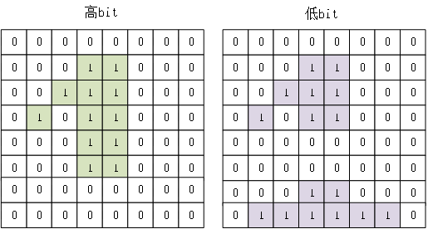
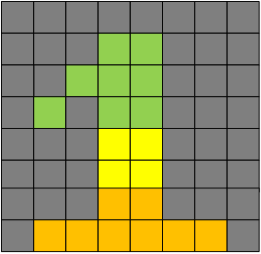
图像处理单元PPU
基于tile（瓦片）的显示原理
Notes:
这种方块称为tile，一个tile由两张8*8bit的数据表组成，每一个像素点存在0，1，2，3四种可能，然后再通过调色板进行像素索引实现基本的颜色显示。

Slide 7
图像处理单元PPU
使用尽量少的图库材料实现丰富的敌机单位和丰富的背景地图显示
将图像压缩近90倍，大大减少了BRAM消耗
Notes:
基于此，我们设计了如图所示的PPU模块。上一部分用于活动单位精灵的显示，CPU通过AHB总线传递每一个精灵的坐标等属性；下一部分用于背景的显示滚动控制，CPU实现少量的寄存器控制，而大量的图像数据由PPU通过SPI从FLASH中获取图像背景数据。

Slide 8
音效处理单元APU
Notes:
在游戏音效环节，我们采用四种波形模拟四种乐器，通过自己谱曲实现有趣的电子音效，而不是采用直接存储声音数据的方式，能够有效的减少存储资源的消耗。

Slide 9
“智能”单元

Slide 10
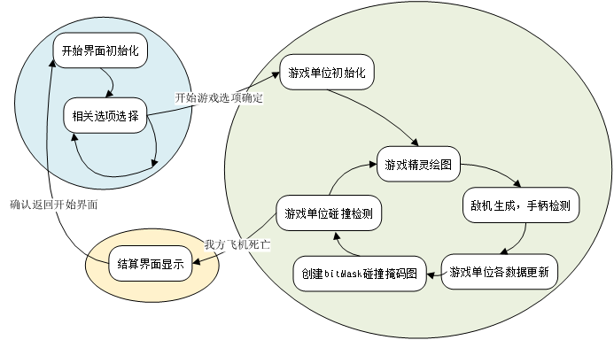
软件
Notes:
在软件部分，主要是实现对整个游戏流程的控制，配合图像处理模块和音效处理模块实现，包括敌机产生的随机数生成，不同路线的设计，碰撞检测等等。

Slide 11
进度
大项 | 小项 | 进度% | 描述
内核正常运行 | 编译下载&Debug | 100% | 完成
硬件设备驱动 | PS2手柄 | 100% | 完成
 | HDMI | 100% | 完成
 | 蜂鸣器 | 100% | 完成
游戏设计 | 游戏显示 | 100% | 完成
 | 游戏音效 | 70% | 有待丰富
 | 游戏机制&游戏流程 | 100% | 完成
智能环节 | 手势识别训练 | 100% | 完成
 | 手势识别加速器 | 70% | 已完成仿真和性能评估
Notes:
目前，我们小组完成了大部分的工作，接下来就是提升游戏音效质量和优化手势识别加速器

Slide 12
展示环节
Notes:
播放视频

Slide 13
END
谢 谢

